Slide 1



TOÁN
3

Slide 3

TRỪ CÁC SỐ CÓ BA CHỮ SỐ
( có nhớ một lần)

Slide 4

MỤC TIÊU:
1. NĂNG LỰC ĐẶC THÙ
Biết thực hiện phép trừ các số có ba chữ số ( có nhớ một lần)
Biết vận dụng phép trừ các số có ba chữ số ( có nhớ một lần ) vào giải toán có lời văn.
2. NĂNG LỰC CHUNG
NL tự học, NL giải quyết vấn đề và sáng tạo, NL tư duy – lập luận logic, NL quan sát
3. PHẨM CHẤT
-Giáo dục HS tính cẩn thận, khoa học và yêu thích toán học.

Slide 5



a) 432 – 215 = ?
432
215
* 2 không trừ được 5, lấy 12 trừ 5 bằng 7, viết 7 nhớ 1 .
-
*1 thêm 1 bằng 2; 3 trừ 2 bằng 1, viết 1.
2
1
7
* 4 trừ 2 bằng 2, viết 2.
432 – 215 = 217
b) 627 – 143 = ?
627
143
* 7 trừ 3 bằng 4, viết 4.
-
* 2 không trừ được 4, lấy 12 trừ 4 bằng 8 , viết 8 nhớ 1.
4
8
4
* 1 thêm 1 bằng 2, 6 trừ 2 bằng 4, viết 4.
627 – 143 = 484

Slide 6


THỰC HÀNH

Slide 7

BÀI 1: TÍNH:
422
114
564
215
541
127
-
-
-
414
308
349
783
356
694
237
-
-
427
457

Slide 8
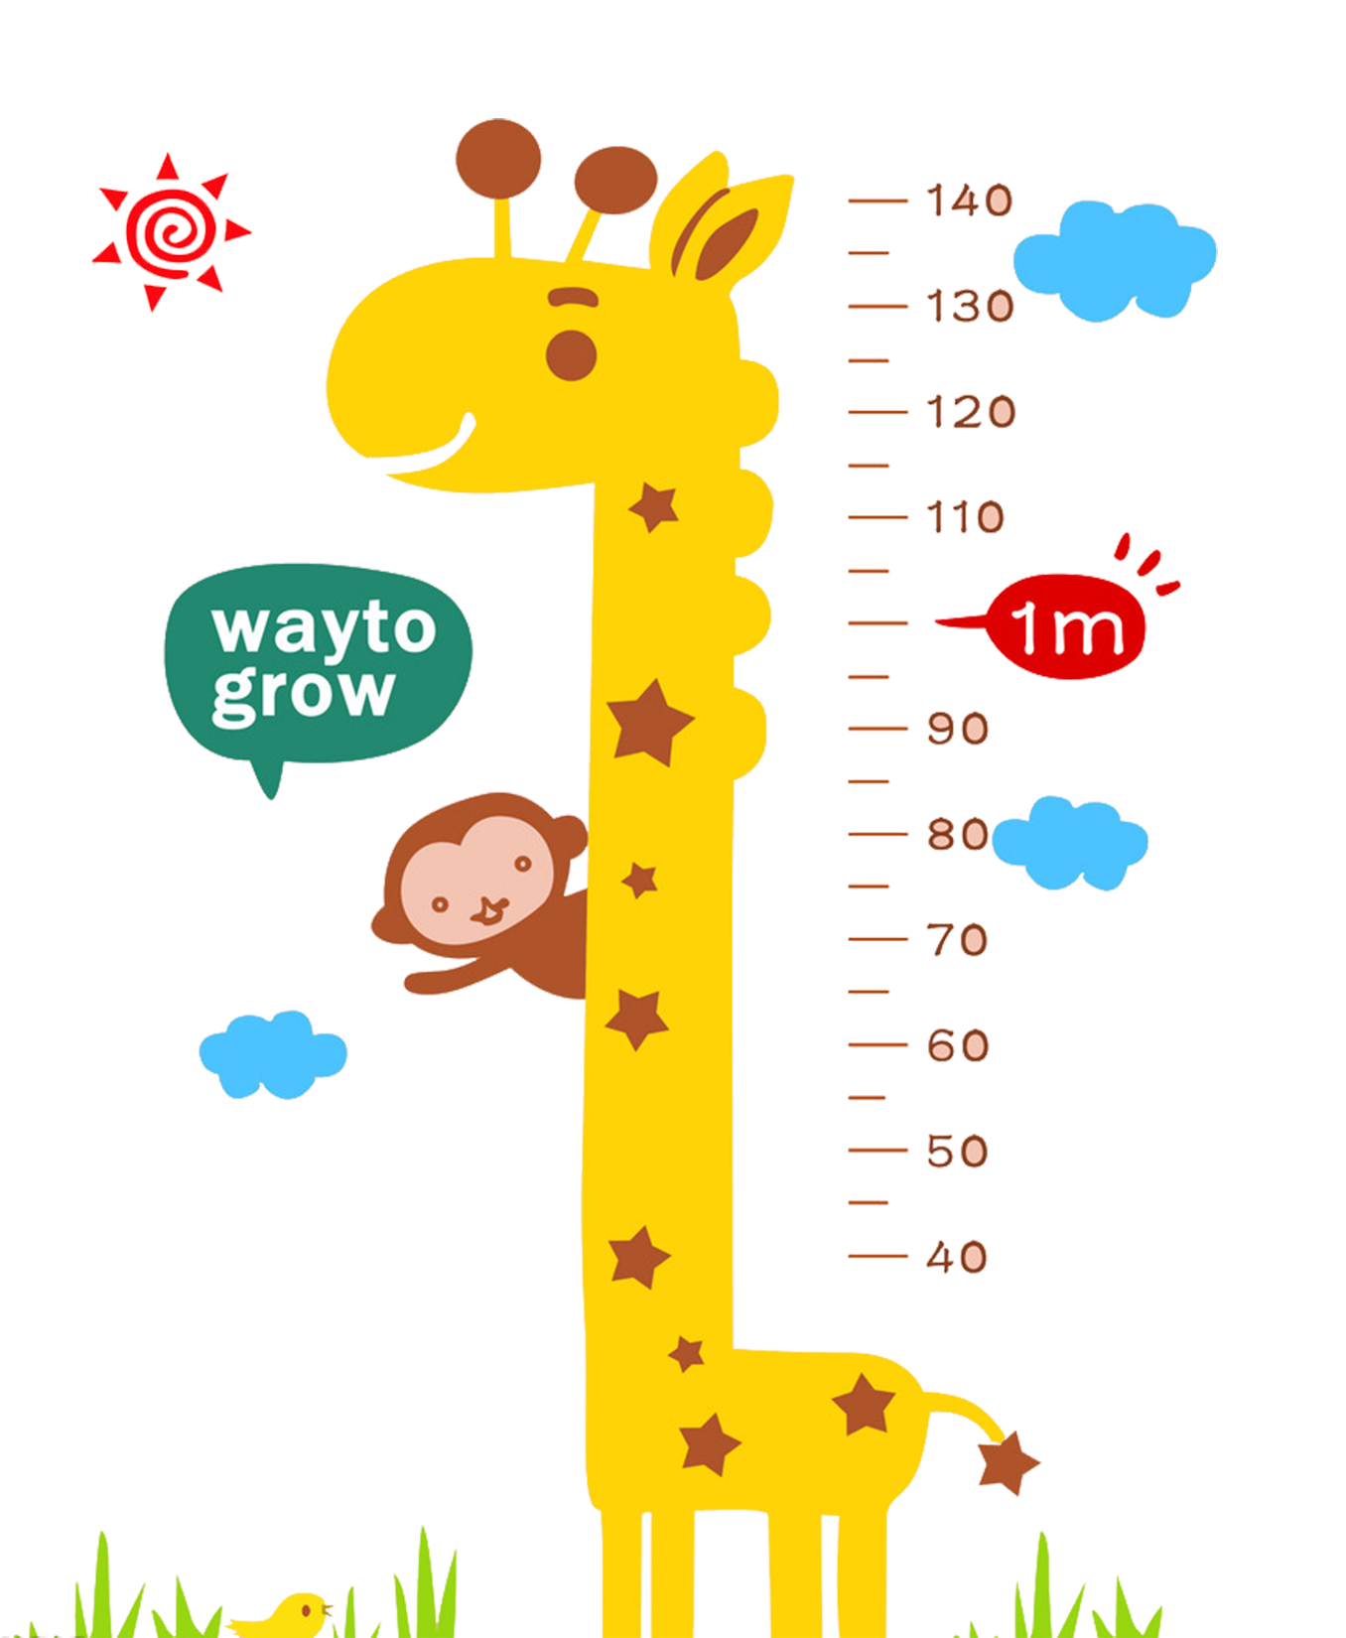
BÀI 2: TÍNH:
627
443
746
251
516
342
-
-
-
184
495
174
935
551
555
160
-
-
384
395

Slide 9

BÀI 3: Bạn Bình và bạn Hoa sưu tầm được tất cả 335 con tem, trong đó bạn Bình sưu tầm được 128 con tem. Hỏi bạn Hoa sưu tầm được bao nhiêu con tem?
TÓM TẮT
Bình và Hoa : 335 con tem
Bình có : 128 con tem
Hoa có : … con tem?
Hoa có : … con tem?

Slide 10


BÀI GIẢI
Bạn Hoa sưu tầm được số con tem là:
335 – 128 = 207 ( con tem)
Đáp số: 207 con tem

Slide 11

Bài 4: Giải bài toán theo tóm tắt sau:
Đoạn dây dài : 243cm
Cắt đi : 27cm
Còn lại : ….cm?

Slide 12

BÀI GIẢI
Sau khi cắt đi, đoạn dây còn lại dài số xăng – ti – mét là:
243 – 27 = 216 ( cm )
Đáp số: 126 cm

Slide 13
CHÀO
TẠM
BIỆT

Slide 14
TOÁN
3

Slide 15
TOÁN
3

